Slide 1
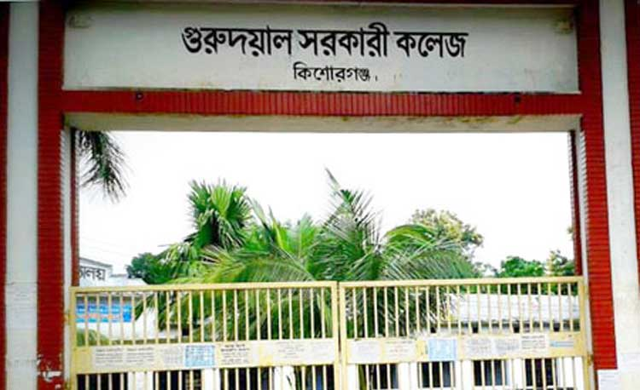
আজকের ক্লাসে সবাইকে স্বাগত

Slide 2
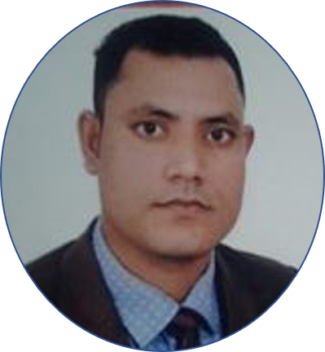
পরিচিতি
রিকন চন্দ্র দাশ
সহকারি শিক্ষক ( ব্যবসায় শিক্ষা )
পাগলা সরকারি মডেল হাইস্কুল এন্ড কলেজ
দক্ষিণ সুনামগঞ্জ, সুনামগঞ্জ।
মোবাইলঃ ০১৭২২২১৫৭৭৯
Email: rikanchandrad1955@gmail.com
শ্রণিঃ ৯ম ও ১০ ম
বিষয়ঃব্যবসায় উদ্যোগ
অধ্যায়ঃ দ্বাদশ
সময়ঃ ৪৫ মিনিট
তারিখঃ২০/০৮/২০২০ ইং

Slide 3
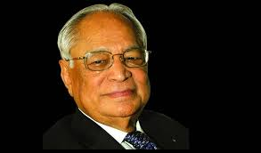
এসো শিক্ষার্থী বন্ধুরা আমরা দুইটি ছবি দেখি…………………

Slide 4
আজকের পাঠ
একজন সফল উদ্যোক্তার জীবনী( জহুরুল ইসলাম)

Slide 5
শিখনফল
উদ্যোক্তা কী তা বলতে পারবে ।
উদ্যোক্তা জহুরুল ইসলামের জীবনের উল্লেখযোগ্য দিকগুওলো বলতে পারবে ।
জহুরুল ইসলামের প্রতিষ্টিত ব্যবসায় সংগঠন গুলো বর্ণনা করতে পারবে।

Slide 6
পাঁচ ভাই তিন বোনের মধ্যে জহিরুল ইসলাম ২য় ।
মাতা রহিমা খাতুন
পিতা মরহুম আফতাব উদ্দিন ময়মনসিংহ জেলা বোর্ডের একজন সাধারণ কন্টাক্টর
১৯২৮ সালে কিশোরগঞ্জ জেলার বাজিতপুর উপজেলার ভাগলপুরে

Slide 7
একক কাজ
জহুরুল ইসলামের কত সালে জন্মগ্রহন করেন ?

Slide 8
শিক্ষাজীবন
১৯৪৫ সালে কলকাতা রিপন হাইস্কুল থেকে ম্যাট্টিক পাস করেন।
১৯৪৮ সালে মুন্সীগঞ্জের হরগঙ্গা কলেজ থেকে আই এ পাশ করেন।
স্থানীয় প্রাথমিক বিদ্যালয় থেকে ৫ম শ্রণি পাশ করেন ।

Slide 9
কর্মস্থল
সি এন্ড বি ডিপার্টমন্টের ওয়ার্ক সরকার
মাত্র সত্তর টাকা বেতনে চাকরি নেন
নিম্নমান সহকারি বা লোয়ার ডিভিশন ক্লার্ক পদ লাভ করেন।
১৯৫১ সালে চাকরি ছেড়ে দিয়ে ৩য় শ্রেণির কন্টাক্টর তালিকাভূক্ত হন।
রিকন চন্দ্র দাশ, সহকারি শিক্ষক ( ব্যবসায় শিক্ষা ) পাগলা সরকারি মডেল হাইস্কুল এন্ড কলেজ, দক্ষিণ সুনামগঞ্জ, সুনামগঞ্জ।

Slide 10
বাড়ি
কন্টাক্ট্রর হিসেবে তাঁর নির্মান কাজ
স্যানিটেশন
রাস্থা,ব্রিজ
সেচ ব্যবস্থা
রিকন চন্দ্র দাশ, সহকারি শিক্ষক ( ব্যবসায় শিক্ষা ) পাগলা সরকারি মডেল হাইস্কুল এন্ড কলেজ, দক্ষিণ সুনামগঞ্জ, সুনামগঞ্জ।

Slide 11
প্রতিষ্টিত স্থাপনা সমূহ……………………
১৯৬০ সালের দিকে চট্টগ্রামে টিম্বার কারখানা
ঢাকার জিঞ্জিরায় একটি গ্লাস কারখানা

Slide 12
ইস্টার্ন হাউজিং লিঃ
নাভানা লিঃ
মিলনার্স লিঃ
এসেনশিয়াল প্রোডাক্ট লিঃ
ঢাকা ফাইবার্স লিঃ

Slide 13
ক্রিসেন্ট ইন্টারন্যাশনাল লিঃ
নাভানা স্পোর্ট লিঃ
ঢাকা রি রোলিং মিলস লিঃ
আফতাব অটোমোবাইলস লিঃ
আফতাব ডেইরি

Slide 14
উদ্যোক্তা জহুরুল ইসলামের জনহিতকর কাজ
শিক্ষা
স্বাস্থ্য
খাদ্য
ব্যাংকিং
কৃষি
ক্রীড়াসহ

Slide 15
দলীয় কাজ
উদ্যোক্তা জহুরুল ইসলামের কিয়েকটি স্থাপনার নাম লিখ ?

Slide 16
মূল্যায়ন
উদ্যোক্তা জহুরুল ইসলাম কোন স্কুল থেকে মেট্টিক পাস করেন ?
উদ্যোক্ত জহুরুল ইসলাম বাজিতপুরে কত সয্যার হাসপাতাল নির্মান করেন ?
ঢাকার ফাইবার্স লিঃ প্রতিষ্টিত করেন কে ?

Slide 17
বাড়ির কাজ
সফল ব্যবসায় উদ্যোক্তা জহুরুল ইসলাম এর জীবনে যে দিকগুলো তোমাকে আকৃষ্ট করেছে তা চিহ্নিত করঃ
সফল ব্যবসায় উদ্যোক্তা জহুরুল ইসলাম এর বিশেষ গুনাবলি | নিজের জীবনে চর্চা করার উপায়

Slide 18
আজকের ক্লাসে সবাইকে ধন্যবাদ

